Slide 1


Economía andaluza
PRIMER trimestre de 2024
14 de MAYO DE 2024

Slide 3
Trimestre positivo
Empleo y Consumo como Motores de Crecimiento:
Crecimiento Trimestral: 0,8%
Inflación y salarios:
Inflación y Resiliencia:
El empleo mantiene su crecimiento sólido, en torno al 2-3 %, lo que de nuevo implica un respaldo al consumo privado.
Tasa Interanual: 2,1%
(Dos décimas superior al cuarto trimestre de 2023)
(Tres décimas menor que la media española)
Leve repunte inflacionario atribuible al efecto base y tensiones en Oriente Medio.
Inicio de la moderación el crecimiento de los salarios aunque repunte de márgenes. Preocupación por efecto del aumento de los costes no salariales (en concreto cotizaciones) sobre inflación a medio plazo
Muy buen comportamiento del consume de no residentes y mejora de la inversion.

Slide 4
Consumo Familiar como Motor del Crecimiento:
Desafíos y Oportunidades en Otros Sectores:
Mejora de ingresos reales de las familias:
Otros componentes de la demanda:
Destacado aumento del consumo familiar durante el primer trimestre de 2024.
Una vez más es el principal impulsor del crecimiento del PIB andaluz.
Sin embargo, hemos alcanzado el máximo de recuperación de salarios reales. Esto podría limitar nuevas expansiones en la misma magnitud salvo aumento del empleo.
Consumo público se expensa a ritmos elevados en Andalucía.
Inversión: Crecimiento débil, aunque mejora respecto al IV 2024.
Sector Exterior: buen comportamiento en términos corrientes, aunque no tanto en términos constantes. Empeora posición, salvo exportaciones de servicios (turismo)
En todo caso, la confianza del consumidor se recupera, estimulando la demanda.

Slide 5
Turismo internacional
Exportaciones de Servicios Turísticos: Primer Trimestre 2024
Aumento de viajeros alojados: +14,9%
Crecimiento de pernoctaciones: +25,1%

Slide 6
Agricultura
Construcción::
Servicios
Aumento débil de la inversión residencial.
Aumento notable de la producción.
Crecimiento destacado reflejando el comportamiento del consumo privado.
Alivio de la sequía con lluvias de primavera.
Contribución significativa al crecimiento del PIB en este trimestre.
Índice de Cifra de Negocios del INE crece alrededor del 5,2%.
Servicios de comercio, transporte y hostelería impulsados por turismo en alza.
Perspectivas no muy positivas para los próximos trimestres.
Industria:
Comportamiento negativo en el último trimestre.
Índice de producción industrial y de bienes de consumo muestra caídas.
Condiciones internacionales inciertas y desafíos en la industria electrointensiva.
Mejor comportamiento en la inversión en equipos
Sin embargo, confianza en aumento

Slide 7
PREVISIONES

Slide 8

INTRODUCCIÓN
PREVISIONES INTERNACIONALES
PREVISIONES PARA ESPAÑA
PREVISIÓN PARA ANDALUCÍA

Slide 9
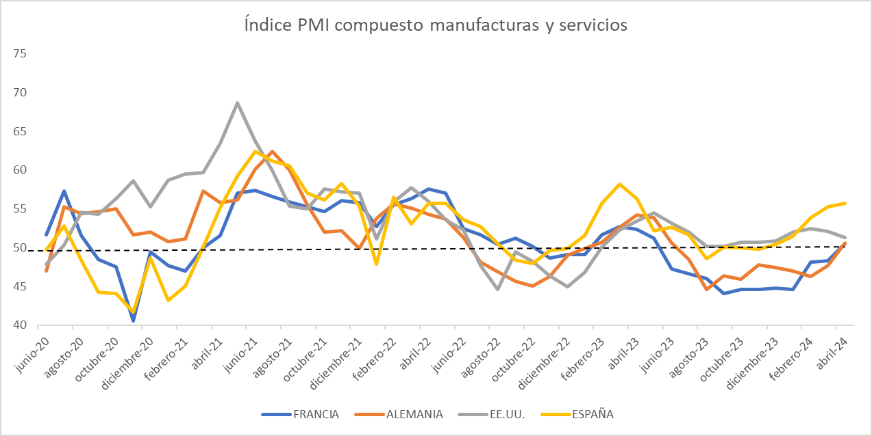
Evolución del PMI compuesto

Slide 11
PREVISIONES PARA LA ECONOMÍA ANDALUZA

Slide 12
PREVISIONES PARA LA ECONOMÍA ANDALUZA
CONSIDERACIONES GENERALES
PERSPECTIVA DE LA DEMANDA
PERSPECTIVA DE LA OFERTA
PREVISIÓN CRECIMIENTO DEL PIB

Slide 13

muchas gracias

